Slide 1
第15章 量子物理
（三）氢原子的量子理论
回顾：
氢原子光谱的实验规律
—— 里德伯方程
式中: m=1， 2， 3， 4，…
n=m+1， m+2， m+3，…
R=1.096776×10⁷m⁻¹
称为里德伯常量
玻尔的氢原子理论（1913）
定态假设
跃迁假设
角动量量子化假设

Slide 2
回顾：
基态能级
激发态能级
氢原子发光机制是能级间的跃迁
R_{理论}—里德伯常数
1.097373×10⁷m⁻¹
R_{实验}=1.096776×10⁷m⁻¹
理论值与实验值一致

Slide 3
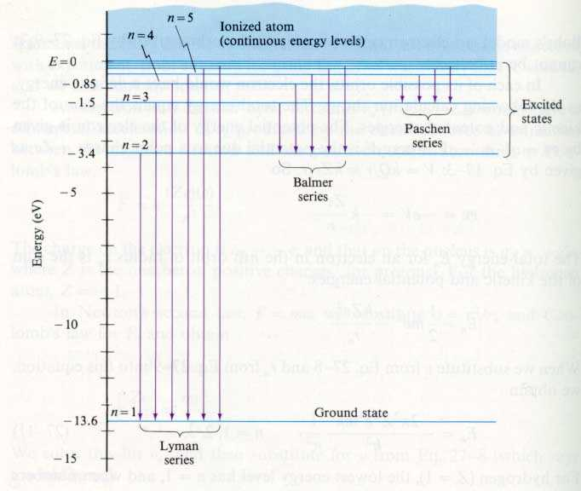
氢原子光谱系与相应的能级跃迁

Slide 4
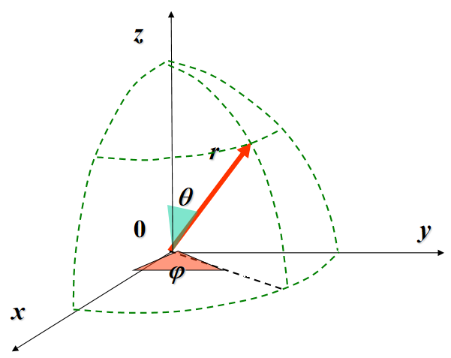
15-10氢原子的量子理论
一、氢原子的薛定谔方程
在氢原子中，电子的势能函数为：
考虑到势能是 r 的函数，采用球坐标系（ r, θ , ϕ ） 代替直角坐标 （x, y, z），则球坐标中的定态薛定谔方程为：

Slide 5
式中，
用分离变量法求解氢原子的薛定谔方程：
式中等号左边只与r有关、右边只与θ 有关。两边恒等，必须分别等于同一常数，设此常数为λ，则：
…(1)
…(2)

Slide 6
…(2)
解方程（2）
角动量
球坐标系下
(2)*

Slide 7
角动量
(2)
称为角向波函数

Slide 8
…(1)
解方程（1）
称为径向波函数

Slide 9
解方程（1）
称为径向波函数
解方程（2）
称为角向波函数

Slide 10
二、氢原子的能级
根据处于束缚态粒子波函数必须满足的标准化条件，求解过程自然得出了氢原子中电子三个量子数和三个量子化条件：
1、能量量子化和主量子数 n

Slide 11
n = 1 的状态叫氢原子的基态，基态能量为——
n > 1 的状态统称为激发态，
激发态能量：
氢原子能级特点：
⑴ E_{n} 随 n 的增加而增加 ;
⑵ 相邻能级差值随 n 的增加而减小 ;
⑶ 当
时，氢原子开始电离。
——使氢原子电离所需要的最小能量叫电离能。
电离能：

Slide 12
2、轨道角动量量子化和角量子数l
电子绕核运动角动量大小为
角量子数（副量子数）：
3、轨道角动量空间取向量子化和磁量子数
轨道角动量在外磁场方向的投影为
磁量子数
O
O
l =1
l =2

Slide 13
三、氢原子的波函数
氢原子中电子的稳定状态决定于一组量子数 n, l, m_{l} ，即每组量子数确定一个波函数来描述一个稳定的状态。
称为径向波函数
称为角向波函数
共n个取值
共2l+1个取值

Slide 14
氢原子能量只和主量子数 n 有关，当 n 相同而 l 和 m_{l} 不同的各状态能量是相同的。这种同一能级有不同状态的情形叫简并。
同一能级各种不同的状态称为简并态，同一能级不同状态的数目称为简并度。
当 n 和 l 都一定时，不同状态的数目，即简并度为
( 2 l +1 )。
仅当 n 一定时，不同状态的数目，即简并度为

Slide 15
四、电子的概率密度分布
径向概率分布
？
立体角定义：
角向概率分布
dS
r
dΩ
dΩ = dS /r²
r
单位：球面度(sr)

Slide 16
电子在空间 的概率密度分布函数为
dΩ = dS /r²
空间出现的概率
z
y
由波函数的归一化条件:
x

Slide 17
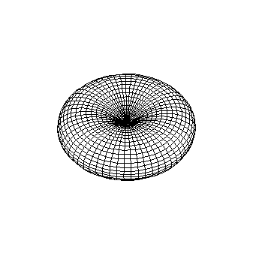
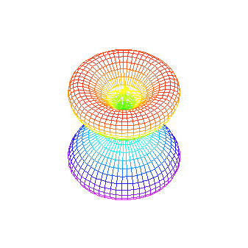
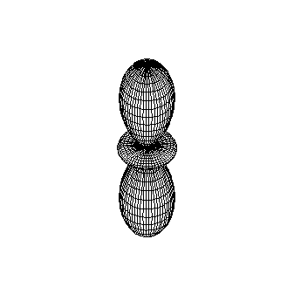
要求:
电子出现在（r～ r+dr）的球壳层内的概率:
径向分布概率密度
ρ₃₂
ρ ₃₁
ρ₃₀
0 9
电子出现在立体角dΩ内的概率:
角向分布概率密度

Slide 18
五、与玻尔氢原子理论的对比
◎
6
1、能量量子化和主量子数 n
5
布喇开系
4
帕邢系(红外区)
3
巴耳末系(可见区)
玻尔理论：一致
一条能级对应于电子的一条轨道。
2
而量子力学中
赖曼系（紫外区）
电子运动状态和量子数 n, l, m_{l} 都有关
一条能级则对应于电子的一组状态
（用ψ _{n} , _{l} , _{ml} 来描述）
1
即每组量子数（ n , l , m_{l}）确定一个
波函数
并用来描述一个稳定的状态。

Slide 19
五、与玻尔氢原子理论的对比
2、轨道角动量量子化和角量子数l
电子绕核运动角动量大小为
角量子数（副量子数）：
玻尔理论：
只说明是量子化的，表达式不对
n = 1, 2, 3, ……

Slide 20
3、轨道角动量空间取向量子化和磁量子数
轨道角动量在外磁场方向的投影为
磁量子数
玻尔理论：无
4、电子的概率密度分布
径向分布概率密度
角向分布概率密度
玻尔理论：无

